Slide 1
Chimioprévention du Paludisme Saisonier (CPS) digitalisée
Bilan des activités de la campagne 2021
Planification des campagnes 2022 et 2023
BENIN

Slide 2
Nombre d'enfants traités prévu et réel
Couverture (% d'enfants éligibles ayant reçu le nombre total de traitements)
Campagne 2021
Données sur la pharmacovigilance
Principaux défis et succès
Financement 2021 : Planification vs décaissements effectifs
Objectifs 2022 - 2023
Campagnes 2022-2023
Engagements financiers : Planification 2022 & 2023, gaps.

Slide 3
Carte du pays montrant les districts bénéficiant de la mise en œuvre de la CPS
Carte 2021
(zones traitées )
Carte 2022
(zones cibles)
MK
MK
BNK
BNK
TMC
KGS
TMC
KGS
2KP
2KP
NBT
NBT

Slide 4
Campagne 2021
Nombre d’enfants attendus
(Microplan 3-59 Mois) 415 755
Nombre d’enfants traités au 1er passage (Dose 1)
390 351
Nombre d’enfants traités au 2ème passage (Dose 1)
404 660
Nombre d’enfants traités au 3ème passage (Dose 1)
402 903
Nombre d’enfants traités au 4ème passage (Dose 1)
401 435
Localisation | Microplan | P1 |  |  | P2 |  |  | P3 |  |  | P4 |  |  | Cycle complet
 | Microplan | Dose 1 | Dose 2 | Dose 3 | Dose 1 | Dose 2 | Dose 3 | Dose 1 | Dose 2 | Dose 3 | Dose 1 | Dose 2 | Dose 3 | TOTAL
ZS_BANIKOARA | 62236 | 63953 | 57555 | 52330 | 67441 | 62555 | 60250 | 65494 | 64574 | 62513 | 65292 | 63964 | 62339 | 30140
ZS_KGS | 97401 | 95222 | 85188 | 77483 | 97770 | 92792 | 88772 | 97013 | 94864 | 91830 | 96802 | 94472 | 91702 | 44683
ZS_MK | 59313 | 53097 | 0 | 0 | 55083 | 0 | 0 | 54776 | 0 | 0 | 53905 | 0 | 0 | 21231
ZS_2KP | 73004 | 67731 | 61889 | 56852 | 70213 | 67080 | 63936 | 71035 | 68848 | 66000 | 70044 | 67890 | 65216 | 33184
ZS_NBT | 59297 | 51085 | 48006 | 45306 | 51853 | 50662 | 49399 | 51558 | 50744 | 49548 | 51473 | 50497 | 49394 | 30830
ZS_TMC | 64503 | 59263 | 0 | 0 | 62300 | 0 | 0 | 63027 | 0 | 0 | 63919 | 0 | 0 | 35061
Grand Total | 415755 | 390351 | 252638 | 231971 | 404660 | 273089 | 262357 | 402903 | 279030 | 269891 | 401435 | 276823 | 268651 | 195129

Slide 5
Campagne 2021
Le cycle complet est calculé par rapport aux cibles projetées (microplan) et correspond à :
- Toutes les 12 doses administrées dans les zones à 3 prises supervisées
- Toutes les 4 premières doses administrées dans les zones à une prise supervisée

Slide 6
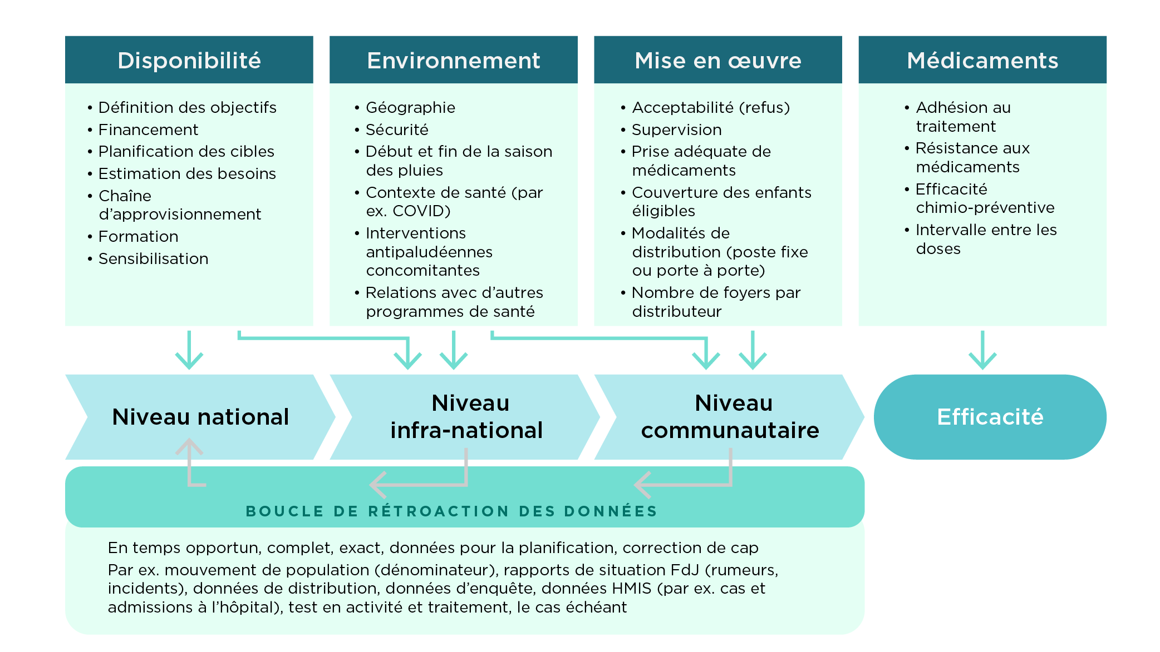
Suivi et évaluation de la CPS (1)
Diagramme présentant les facteurs influencant l’efficacité d’un programme de CPS

Slide 7
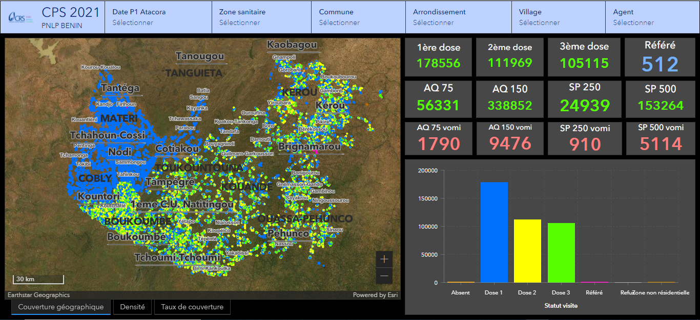
Suivi des passages, adhérence et efficacité de la CPS (2)
Comment évaluez-vous l’intégralité de la couverture ?
Le contrôle de la couverture est assurée par :
Les supervisions de proximité, organisées pendant l’administration des médicaments
Les supervisions de zones sanitaires, des départements
Le suivi géo spatial de couverture des doses à travers un tableau de bord interactif
Les réunions journalières de l’analyse de couverture
•
•
•
•
•

Slide 8
Suivi des passages, adhérence et efficacité de la CPS (3)
Avantages de la méthodologie utilisée
Cette méthodologie permet de :
Suivre la couverture géographique de l’administration des médicaments
Connaitre les données sur l’administration des médicaments
Suivre l’activité de chaque équipe
Connaitre les taux de couverture géographique
Connaitre les taux de couverture thérapeutique
Partager au fur et à mesure les données avec les acteurs à différents niveaux pour prises de décisions à l’effet d’améliorer la couverture
Identifier les pratiques non conformes au protocole de la campagne et de prendre les mesures nécessaires
•
•
•
•
•

Slide 9
Suivi des passages, adhérence et efficacité de la CPS (3)
Inconvénients
Si les données introduites ne sont pas de qualité on aura pas de bons résultats,
Cela demande plus d’efforts dans le suivi des acteurs opérationnels
Avez-vous déjà effectué une enquête de couverture dans le pays ? A quand remonte la dernière enquête ?
Non, le pays n’a pas encore réalisé une enquête de couverture depuis le démarrage de la mise en œuvre de la CPS
Une enquête de couverture est-elle prévue en 2021 ?
Non. Pas de financement disponible
Le pays compte réaliser l’enquête de couverture cette année (2022)
•
•
•
•
•

Slide 10
Suivi des passages, adhérence et efficacité de la CPS (4)
Comment évaluez-vous l’adhérence à la CPS ?
L’adhérence est mesurée à partir :
Taux de refus
Taux de couverture trois doses par passage
Taux de couverture cycle complet
Avantages de la méthodologie utilisée
Cette méthode à l’avantage d’avoir une idée sur l’adhérence en cours de MEO de l’intervention avec les données de projection, donc une couverture administrative
Inconvénients
Ne rend pas compte de ce qui s’est passé effectivement au niveau des ménages, que seule l’enquête peut révéler.

Slide 11
Suivi des passages, adhérence et efficacité de la CPS (5)
Comment évaluez-vous l'efficacité ?
L’efficacité de la CPS est évaluée à partir de :
analyse des courbes d’incidence (données de routine de DHIS2)
étude du suivi de l’efficacité de la CPS réalisée.
Avantages de la méthodologie utilisée
Cette méthode permet d’avoir une image de la courbe d’incidence du paludisme chez la cible et de pousser les réflexions pour les innovations à faire pour optimiser l’impact de l’intervention
Inconvénients
Données collectées pas souvent de qualité même validées, pour non respect des directives
Mauvais rapportage des données par certains responsables de santé.

Slide 12
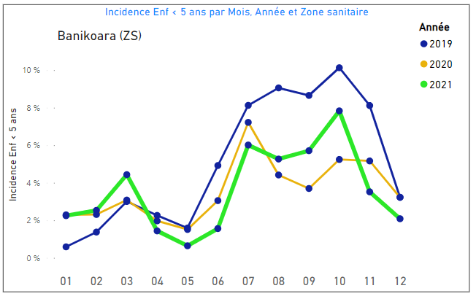
Suivi des passages, adhérence à et efficacité de la CPS (6)

Slide 13
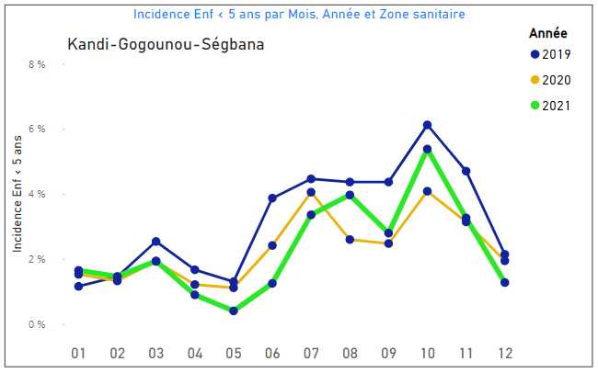
Suivi des passages, adhérence à et efficacité de la CPS (7)

Slide 14
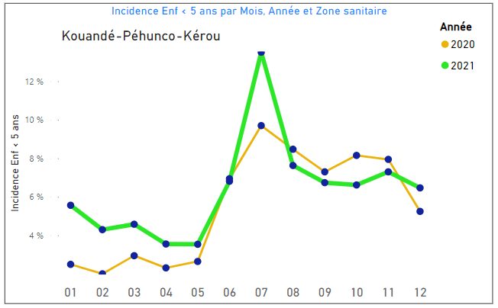
Suivi des passages, adhérence à et efficacité de la CPS (8)

Slide 15
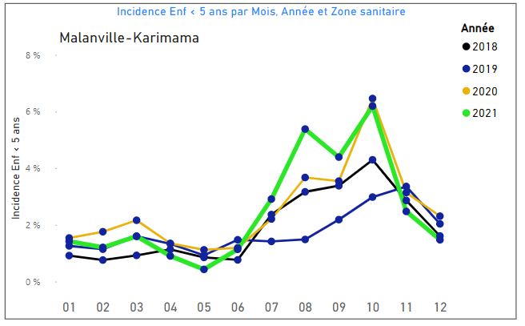
Suivi des passages, adhérence à et efficacité de la CPS (9)

Slide 16
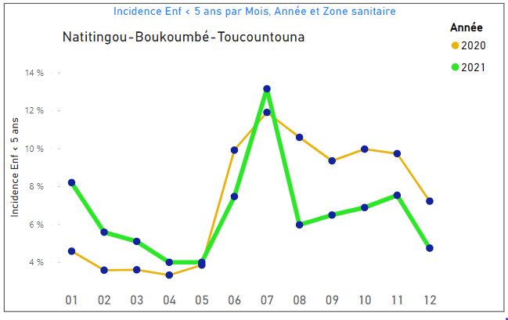
Suivi des passages, adhérence à et efficacité de la CPS (10)

Slide 17
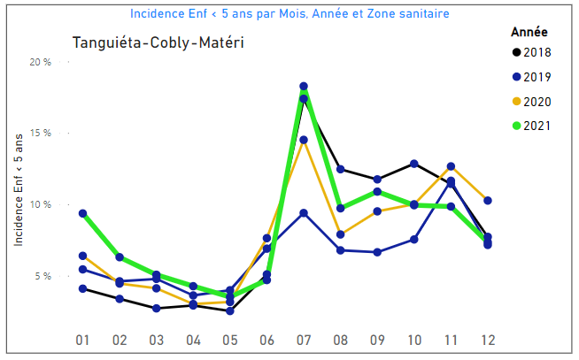
Suivi des passages, adhérence à et efficacité de la CPS (11)

Slide 18
Nombre de cas de paludisme confirmés dans les zones CPS en 2021, par mois
Mois | Moins de 5 ans |  | > 5 ans
 | Filles | Garçons | Filles | Garçons
Janvier | 7 411 | 7 365 | 8 334 | 16 372
Février | 5 689 | 5 529 | 6 402 | 11 733
Mars | 6 027 | 6 107 | 6 758 | 12 002
Avril | 4 048 | 3 861 | 4 554 | 7 361
Mai | 3 257 | 3 163 | 3 736 | 6 310
Juin | 5 772 | 6 099 | 6 716 | 10 039
Juillet | 13 686 | 15 300 | 16 898 | 22 744
Août | 9 206 | 10 385 | 11 626 | 22 760
Septembre | 9 028 | 10 102 | 11 022 | 21 609
Octobre | 10 930 | 12 029 | 13 312 | 24 749
Novembre | 8 763 | 9 586 | 10 446 | 17 036
Décembre | 6 689 | 6 681 | 7 607 | 12 453
Données du DHIS2 des zones d’application de la CPS en 2021

Slide 19
Expériences de combinaison de la CPS avec d'autres interventions de santé publique
Succès
Les perspectives à venir
Le Bénin n’a pas encore fait une expérience de combinaison de la CPS avec d’autres interventions de santé publiques
Il est possible d’intégrer la distribution des médicaments aux activités des relais communautaires qui seront mis en place dans le cadre la nouvelle politique de santé communautaire lorsque toutes les zones sanitaires seront couvertes en RC selon la nouvelle politique

Slide 20
Objectifs et résultats de l'évaluation et des activités de recherche en 2020 (1 diapositive par évaluation et par activité de Recherche) (1)
Etude : Analyse de Coût-Efficacité de la Chimio prévention du Paludisme Saisonnier (CPS) au Bénin
L'objectif de cette étude est de déterminer le ratio coût-efficacité des deux méthodes d'administration de la CPS qui ont été déployées dans les quatre zones de santé au nord du Bénin.
L'étude vise à comparer la stratégie de trois jours de traitement antipaludique sous observation directe (DOT - 3 jours) par un relais de santé communautaire avec la stratégie d’un jour de traitement sous observation directe (DOT-1 jour) par un relais communautaire et les deux doses de traitement suivantes sont administrées par un parent de l'enfant.
Les résultats démontrent que le DOT à 1 jour et le DOT à 3 jours sont des stratégies efficaces pour l'administration de la CPS ; cependant la stratégie DOT à 3 jours apparait comme la stratégie la plus efficace en se basant sur les données de la campagne CPS 2020 et des effets modélisés. Néanmoins, ces résultats doivent être interprétés avec précaution compte tenu des différences contextuelles entre les quatre zones de santé et les limites évoquées. (rapport provisoire)

Slide 21
Objectifs et résultats de l'évaluation et des activités de recherche en 2020 (1 diapositive par évaluation et par activité de Recherche) (2)
Etude : Suivi de l’efficacité de la CPS chez les enfants de 3 à 59 mois bénéficiaires de la CPS dans les zones sanitaires Tanguiéta Matéri Cobly, Malanville Karimama, Kandi Gogounou Ségbana et Banikoara
Objectifs
Faire le suivi de l’efficacité de la Chimio prévention du paludisme saisonnier
De façon plus spécifique, il s’est agi de :
Décrire le profil épidémiologique des enfants ayant bénéficié de la CPS et venant consulter dans une formation sanitaire de la zone d’intervention ;
Déterminer l’incidence du paludisme simple chez les enfants de 3 à 59 mois ayant bénéficié de la CPS ;
Déterminer l’incidence du paludisme grave chez les enfants de 3 à 59 mois ayant bénéficié de la CPS ;
Apprécier la létalité due au Paludisme chez les enfants ayant bénéficié de la CPS.
Passages de la CPS 5 008
N'ont pas fait les 4 passages | 3 961 | 79%
Ont fait les 4 passages | 1 047 | 21%
TDR
Négatif | 1 760 | 36%
Positif | 3 117 | 64%
GEDP
Négatif | 107 | 23%
Positif | 358 | 77%

Slide 22
Objectifs et résultats de l'évaluation et des activités de recherche en 2020 (1 diapositive par évaluation et par activité de Recherche) (3)
Etude : Évaluation pharmacolo-épidémiologique et moléculaire de l'efficacité de la CPS au Bénin
Objectif général :
Evaluer l'efficacité de la CPS à l’aide des outils pharmaco-épidémiologiques et moléculaires au Bénin
Déterminer l’incidence, la prévalence et nombre d’épisodes de paludisme chez les enfants de moins de 5 ans ayant bénéficié de la CPS dans les Communes de Malanville Karimama, Kandi Gogounou Segbana
Déterminer la protection résiduelle conférée par la CPS, 2 mois après l’arrêt d’administration des médicaments dans les Communes de Malanville Karimama, Kandi Gogounou Segbana
Identifier les principaux facteurs socio-culturels, démographiques, environnementaux et économiques des populations, les antécédents liés à l’enfant, qui impacteraient l’efficacité de la CPS dans le Communes de Malanville Karimama, Kandi Gogounou Segbana
Étudier la biodisponibilité des résidus de la Sulfadoxine-Pyrimethamine et de l’Amodiaquine à 07 et 25 jours chez les enfants ayant pris la CPS dans les Communes de Malanville Karimama, Kandi Gogounou Segbana.
Déterminer l’impact de la CPS sur la diversité génétique du Plasmodium falciparum dans les Communes de Malanville Karimama, Kandi Gogounou Segbana.
Les résultats ne sont pas encore disponibles (données en cours de collecte)

Slide 23
Pharmacovigilance
Effets indésirables non graves liés à la CPS |  | Effets indésirables graves liés dus à la CPS | Effets indésirables graves liés dus à la CPS |  |  | Nombre d‘effets indésirables dus à la CPS enregistrés dans l’application vigi-flow | Nombre d‘effets indésirables dus à la CPS enregistrés dans l’application vigi-flow | Nombre de personnes ayant récupéré suite aux constatations
Description | Numéro | Description | Description | Numéro | Numéro
Données non renseignées par les agents administrateurs dans les smartphones

Slide 24
Principaux succès relevés suite à la planification et à l‘exécution de la CPS
Succès
Perspectives à venir
Disponibilité des différents acteurs d’approvisionnement et de gestion des médicaments.
Disponibilité des intrants à tous les niveaux.
Disponibilité des ressources (H, M et F)
Implication des élus locaux et leadeurs religieux
Disponibilité et utilisation des smartphones fonctionnels, des chargeurs solaires
Disponibilité des données d’administration à temps réel
Disponibilité de la plateforme ARCGIS pour le monitoring des résultats, la progression des équipes d’administration et l’identification des zones non/peu couvertes
Identification des doublons
Contribution du FC dans la MEO de la campagne
Maintenir les acquis
Introduction de stratégies novatrices pour l’optimisation de la CPS (Implication accrue de la communauté dans la MEO des activités de la CPS)
Démarrage précoce des activités préparatoires de la campagne
Revue des périodes de passage par département

Slide 25
Principaux défis de planification et de mise en œuvre de la CPS
Défis
Solutions proposées/ appliquées
Implication des acteurs clés de la communauté pour la MEO des activités
Disponibilité à temps de tous les intrants à tous les niveaux
Amélioration de la formation des agents administrateurs
Administration des médicaments à temps pour une protection des cibles pendant la période de pic
Amélioration les actions de communication pour plus implication des parents des cibles
Implication des points focaux santé de Mairie, Chefs d’arrondissement et Chef de village/quartier dans la mise en œuvre des activités (sélection des TTA, agents administration, supervision et administration des médicaments)
Commande à temps tous intrants et matériels et leurs convoyage à divers niveaux
Renforcement de la communication communautaire (lancement communautaire au niveau des arrondissement par les CA)

Slide 26
Cibles - Campagnes à venir
2022
2023
2024
 | 2022 | 2023 | 2024
Nombre de districts éligibles pour la CPS | 17
Nombre de districts ciblés | 6 | À définir | À définir
Nombre d'enfants éligibles dans les districts ciblés Mentionner si l'on envisage une extension aux enfants plus âgés | À définir au cours de l’atelier de macro planification
Cycles prévues (3, 4 ou 5) | 4
Écart entre les enfants couverts et non- couverts

Slide 27
Financement du SMC : financement prévu vs décaissements et gaps
Années | Contributions financières des partenaires ($) |  | Financements domestiques ($) |  | Ecarts
 | Les allocations prévisionnelles | Décaissements effectifs | Les allocations prévisionnelles | Décaissements effectifs
2021 | $ 2 146 574 | $ 1 936 349,63 | $ 29380 | $ 29000
2022 | $ 2 327 524
2023 | $ 2 617 698

Slide 28
Assistance technique reçue / prévue / demandée
Années | Domaines | Partenaire identifié | Coûts estimatifs
Reçu 2021 | Digitalisation | Catholic Relief Services
Demandé / Nécessaire 2022 | Digitalisation | Catholic Relief Services
Demandé / Nécessaire 2023 | Digitalisation | Catholic Relief Services
Anné es
Domaines
Partenaire identifié
$918 166
$918 166
$918 166

Slide 29
Adaptations de la mise en œuvre en 2022
Intégrerez-vous d'autres interventions de santé publique ? Si oui, lesquelles et comment (quels partenaires impliqués) ?
Non le Bénin ne fait pas encore l’intégration de la CPS avec d’autres interventions de santé publique
Quels changements allez-vous apporter pour surmonter les difficultés rencontrées lors des campagnes précédentes ?
Impliquer activement les élus locaux dans la MEO
Sanctionner les agents administrateurs indélicats qui ne donnent pas de médicament aux enfants mais renseignent les smartphones
•

Slide 30
Priorités de recherche et calendrier d’exécution (1)
Quelles sont les priorités de recherche que vous avez mises en œuvre en 2021
Enquête de couverture de la campagne CPS 2022
Etude des facteurs (comportementaux, sociologiques, environnementaux……) qui expliquant la charge élevée du paludisme chez les enfants de moins de cinq ans dans les zones d’application de la CPS au Bénin
Etude sur la recherche des marqueurs de résistance à la SP-AQ
Quelles sont les deux priorités de recherche du SMC pour l'avenir et quand comptez-vous les mettre en œuvre ?
Enquête de couverture de la campagne CPS 2022 ---------> en 2022
Etude des facteurs (comportementaux, sociologiques, environnementaux……) qui expliquant la charge élevée du paludisme chez les enfants de moins de cinq ans dans les zones d’application de la CPS au Bénin---------> en 2023
•

Slide 31
Priorités de recherche et calendrier d’exécution (2)
S'ils sont connus, quels sont les partenaires identifiés pour mener à bien cette recherche ?
Enquête de couverture de la campagne CPS 2022 ---------> FM, PMI
Etude des facteurs (comportementaux, sociologiques, environnementaux……) qui expliquant la charge élevée du paludisme chez les enfants de moins de cinq ans dans les zones d’application de la CPS au Bénin---------> A rechercher
Etude sur la recherche des marqueurs de résistance à la SP-AQ --------> A rechercher
Estimation du budget nécessaire
Enquête de couverture de la campagne CPS 2022 ---------> FM (40M) PMI (20M)
Etude des facteurs (comportementaux, sociologiques, environnementaux……) qui expliquant la charge élevée du paludisme chez les enfants de moins de cinq ans dans les zones d’application de la CPS au Bénin---------> 50M
Etude sur la recherche des marqueurs de résistance à la SP-AQ --------> 30M
•

Slide 32
Lessons et innovations en 2021
Le suivi géospacial de l’administration des médicaments
Il a permis de suivre en temps réel l’activité des agents d’administration et des superviseurs de proximité.
Grâce à des filtres sur la date, la hiérarchie géographique, les identifiants des agents/superviseur de proximité et les indicateurs, il était possible d’avoir le détail sur l’activité de chaque agent/superviseur de proximité. Ceci a permis :
D’identifier les agents d’administration qui ont de comportements déviants, par exemple, l’administration groupée des cibles au lieu de porte à porte, administration fictive, le retard de démarrage de l’activité, les poches oubliées/négligées

Slide 33
Lessons et innovations en 2021
D’identifier les superviseurs de proximité qui font la supervision sur place et qui ne se rendent pas sur le terrain pour le suivi rapproché des agents
Pour tout cas de déviance, les alertes sont émises sur le forum des acteurs pour corrections nécessaires
2- La réunion de suivi journalier
C’est une réunion par vidéo conférence organisée chaque jour pour faire le point d’avancement de chaque étape à savoir la formation des acteurs opérationnels (Relais et SP), la mise en place des intrants et l’administration des médicaments
Elle regroupe les acteurs opérationnels (Médecin de communes, Médecin Coordonnateurs de Zone sanitaire) et les décideurs et partenaires (DDS, Coordination PNLP, Partenaires)
Elle a permis de faire le point des résultats, des goulots/difficultés et les prises de décisions pour les corrections éventuelles.

